Slide 2

Para Memorizar
«La gracia del Señor Jesucristo, el amor de Dios y la comunión del Espíritu Santo sean con todos ustedes»
( 2 Corintios 13: 13 )

Slide 3
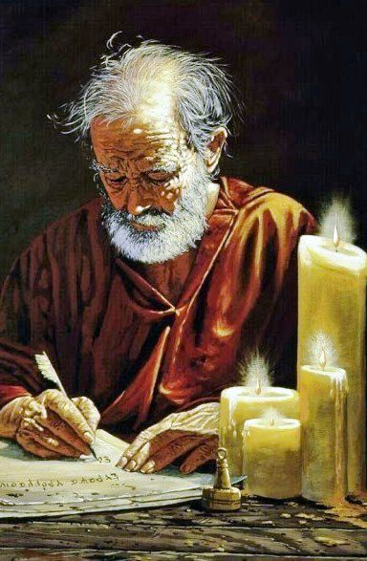
Enfoque del Estudio
Texto clave: 2 Corintios 13:14. Enfoque de Estudio: 2 Corintios 8: 9; Romanos 16: 20; 1 Juan 4: 8-11; 2 Corintios 13: 11; Filipenses 2: 1-2; Gálatas 4: 4-6. En la lección de esta semana, nos enfocaremos en los tres conceptos clave de 2 Corintios 13:11–14 que se pueden encontrar en las palabras concluyentes de Pablo a la iglesia de Corinto: 1) La Gracia Es el Punto de Partida; 2) El Amor Es la Fuerza Sostenida; y 3) La Comunión Es el Resultado Relacional.
Imagina que estás en el aeropuerto, despidiéndote de un amigo cercano o ser querido. Han pasado tiempo significativo juntos—quizás incluso han superado algunos desafíos. Cuando tu amigo o ser querido está a punto de pasar por seguridad, se vuelve para decir algo, tal vez solo unas pocas palabras. Pero es algo que recordarás mucho después de que el avión haya despegado. Quizás fue: «Cuídate.» «Sigue haciendo lo que amas.» «No olvides—creo en ti.» Las palabras finales perduran. Pueden ser breves, pero a menudo llevan la emoción más profunda, el recordatorio más urgente o el mensaje central que quien las dice quiere que recuerdes.
El apóstol Pablo a menudo cierra sus cartas en el Nuevo Testamento de manera muy similar. Después de capítulos de enseñanza, corrección, defensa, ánimo y doctrina, Pablo no simplemente se despide casualmente. Sus palabras finales son intencionales y con frecuencia son expresiones compactas de gracia, amor y comunión—el corazón mismo del evangelio y de la comunidad cristiana. Pablo no solo termina sus cartas; bendice, reafirma y reenfoca a sus lectores en lo que más importa. Así que, cuando estudiamos los finales de las cartas de Pablo—especialmente 2 Corintios 13:11–14—no estamos simplemente leyendo despedidas corteses. Estamos escuchando el eco del corazón de Pablo y, quizás, más importante aún, el corazón de Dios.

Slide 4
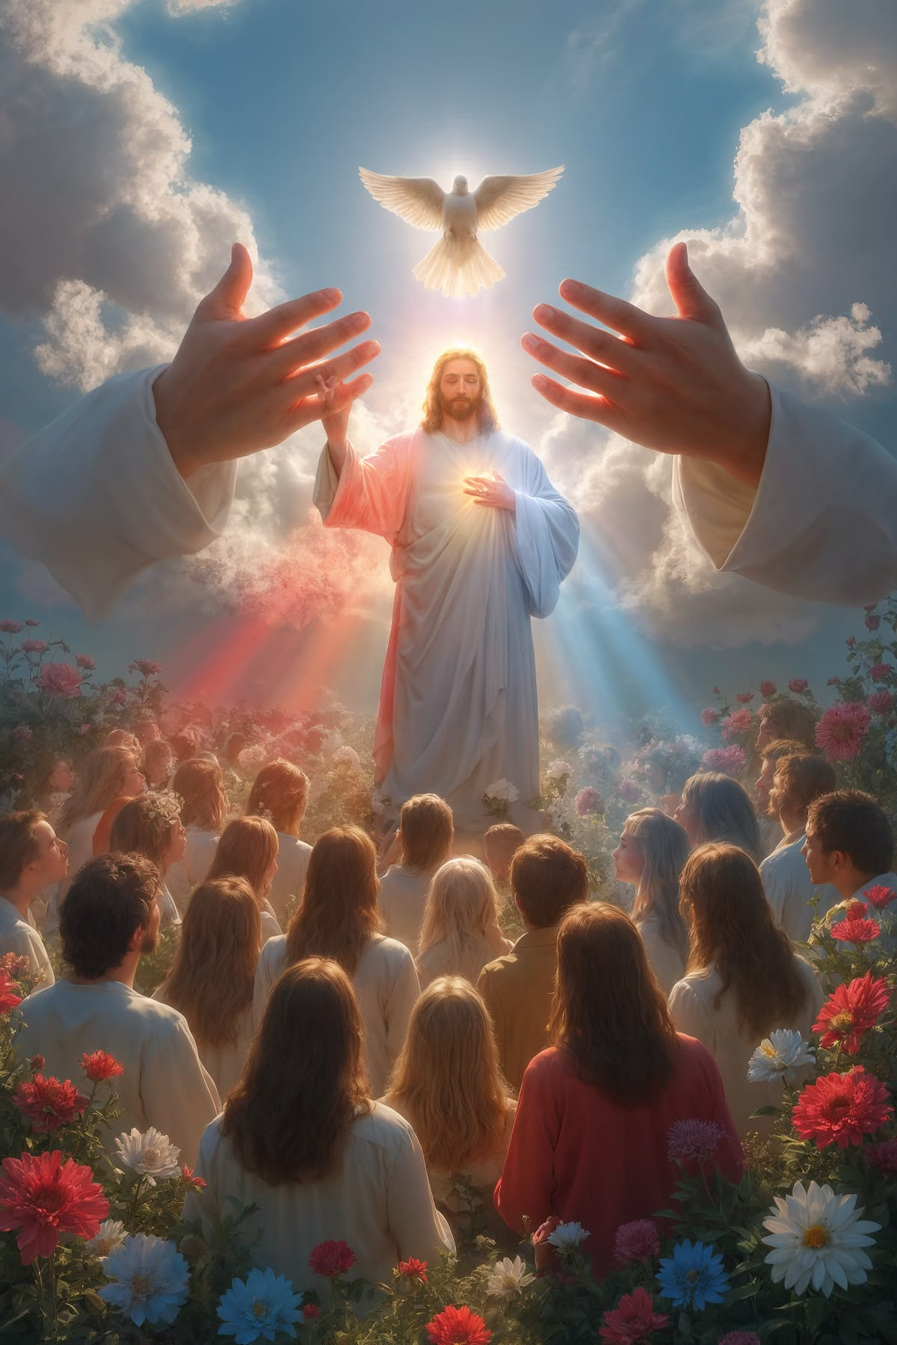
Sábado
Introducción a la Lección
E
La última frase de 2 Corintios es uno de esos pasajes que deberíamos saber de memoria: «La gracia del Señor Jesucristo, el amor de Dios y la comunión del Espíritu Santo sean con todos vosotros» (2 Corintios 13:14). Esta bendición invoca la plenitud de la presencia de Dios como fuente de capacitación para que la iglesia viva en unidad. Es interesante que las palabras finales de Pablo en 2 Corintios se hagan eco de la apertura de 1 Corintios, formando un marco teológico que abarca toda su correspondencia con la iglesia en Corinto. Comienza 1 Corintios, y termina 2 Corintios, enfatizando la gracia de Dios (1 Corintios 1:3, 4; 2 Corintios 13:14) y nuestra comunión en Cristo y en el Espíritu (1 Corintios 1:9; 2 Corintios 13:14).
Esta tríada —gracia, amor y comunión— es tan crucial para Pablo que la menciona en otras partes de sus cartas (2 Corintios 8:3-7; Filipenses 1:3-11; Filemón 3-6 [NBLA]). Además, al menos dos de los tres elementos aparecen juntos en diversas ocasiones (Romanos 5:1-5; Gálatas 5:4-6; Efesios 1:3-10; 2:4, 5; 6:23, 24; Colosenses 1:3-8; etc.). Lo más importante es que la gracia, el amor y la comunión encuentran su fuente en nuestro Dios triuno. Los tres miembros de la Divinidad viven en una relación de amor y comunión, brindándonos un ejemplo perfecto que seguir.
«Los que llevan el yugo de Cristo marcharán unidos; cultivarán la simpatía y la tolerancia, y con santa imitación lucharán por mostrar a los demás la tierna simpatía y el amor que ellos mismos necesitan grandemente. El que es débil y carece de experiencia, aunque sea débil puede ser fortalecido por el que tiene más esperanza y por los que poseen una experiencia madura. Aunque sea el menor de todos es una piedra que debe brillar en el edificio. Es un miembro vital del cuerpo organizado, unido a Cristo, la cabeza viviente, y por medio de Cristo está identificado a tal punto con todas las excelencias del carácter del Señor, que este no se avergüenza de llamarlo hermano… Una iglesia separada y distinta del mundo es, en la estima del cielo, el objeto de más valor en toda la tierra… La iglesia debe ser lo que Dios ordenó que fuera: un representante de la familia de Dios en otro mundo.» (Exaltad a Jesús, 8 de octubre, p. 289)

Slide 5
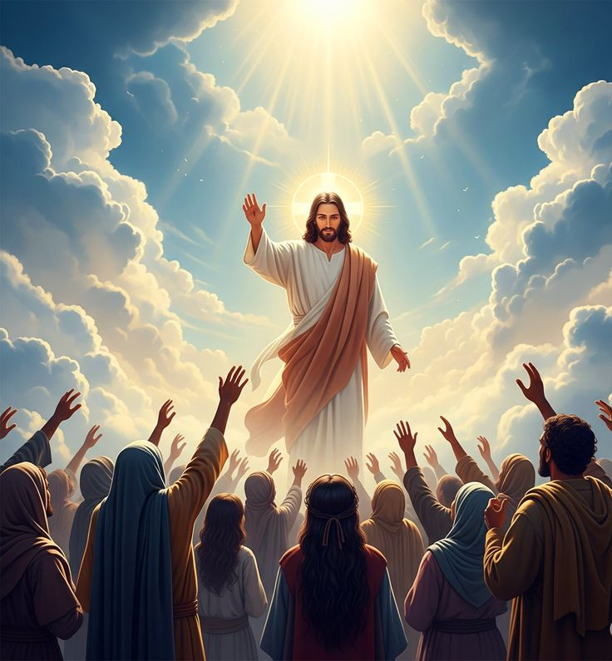
Domingo
La gracia de Jesús
«Porque ya conocen la gracia de nuestro Señor Jesucristo, que por amor a ustedes se hizo pobre, siendo rico; para que ustedes fuesen enriquecidos con su pobreza» (2 Corintios 8: 9)
Lee Romanos 16: 20, Gálatas 6: 18, Filipenses 4: 23 y 1 Tesalonicenses 5: 28. ¿Qué enseñanza importante ves en estos pasajes?
R. Que la gracia de nuestro Señor Jesucristo siempre este con nosotros, a pesar de nuestras acciones y palabras. Este tema debe ocupar nuestros pensamientos.
La gracia de Dios, manifestada en la Persona de Jesucristo, cumple un antiguo plan para la salvación de la humanidad (Romanos 1:1-3; 2 Timoteo 1:8-10). Tanto 2 Timoteo 1:8-10 como Romanos 1:1-3 revelan el pleno compromiso de Dios con nuestra salvación por medio de Cristo. No sorprende que encontremos diversos pasajes en las Escrituras donde Pablo se refiere a la gracia como proveniente de Dios el Padre y de Su Hijo amado. La gracia de Dios, manifestada en la Persona de Jesucristo, cumple un antiguo plan para la salvación de la humanidad (Romanos 1:1-3; 2 Timoteo 1:8-10). Tanto 2 Timoteo 1:8-10 como Romanos 1:1-3 revelan el pleno compromiso de Dios con nuestra salvación por medio de Cristo. No sorprende que encontremos diversos pasajes en las Escrituras donde Pablo se refiere a la gracia como proveniente de Dios el Padre y de Su Hijo amado.
«¡Oh, que cada cual aprecie adecuadamente las facultades que le ha confiado Dios! Por medio de Cristo podréis ascender la escalera del progreso, y poner toda facultad bajo el dominio de Jesús… No podéis hacer nada por vuestra propia fortaleza; pero en la gracia de Jesucristo, podéis emplear de tal modo vuestro poder que lleguéis a traer el mayor bien a vuestra propia alma, y la mayor bendición a las almas de los demás. Aferraos de Jesús, y obraréis diligentemente las obras de Cristo, y recibiréis finalmente la recompensa eterna.» (La maravillosa gracia de Dios, 25 de octubre, p. 306).
Reflexionemos: ¿Piensa como la gracia de nuestro Señor Jesús se ha manifestado en tu vida, y toda las bendiciones que has recibido?

Slide 6
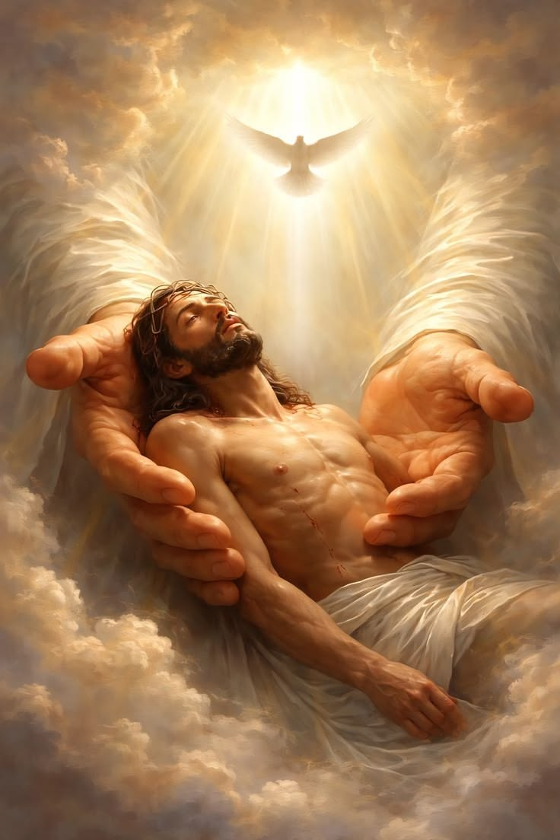
Lunes
El amor de Dios
«El que no ama, no ha conocido a Dios; porque Dios es amor.» (1 Juan 4:8)
Lee Juan 3: 16-17, Romanos 8: 37-39 y 1 Juan 4: 8-11. ¿Qué nos dicen estos pasajes acerca del amor de Dios?
R. Dios nos ama tanto que dio a su único hijo en sacrificio por nosotros. No hay mejor forma de presentar el amor que Dios nos tiene, sacrificando a su hijo por toda la humanidad.
¡La Biblia tiene mucho que decir acerca del amor de Dios! Este es un tema que fluye del Antiguo al Nuevo Testamento. Un pasaje notable del Antiguo Testamento se encuentra en la narrativa de la experiencia de Moisés cuando le pidió a Dios que le mostrara Su gloria (Éxodo 33:18). En respuesta, Dios dice: «Yo haré pasar todo Mi bien delante de tu rostro, y proclamaré el nombre del Señor delante de ti» (Éxodo 33:19, NBLA; énfasis añadido). ¡Esta es una declaración asombrosa! Al proclamar Su nombre a Moisés, Dios dice: «¡Permíteme presentarme ante ti, Moisés! Puedes llamarme Amor». En la Biblia, un nombre suele estar asociado con el carácter. En otras palabras, Dios está diciendo que el amor es un rasgo esencial de Su carácter. Por medio del profeta Jeremías, Él dice: «Con amor eterno te he amado» (Jeremías 31:3). En un pasaje similar, declara: «Con cuerdas humanas los atraje, con cuerdas de amor» (Oseas 11:4).
«Debiera manifestarse gratitud y alabanza a Dios por las bendiciones temporales y por todo consuelo que nos conceda. Dios desea que toda familia que se está preparando para habitar en las mansiones celestes, le dé gloria por los ricos tesoros de su gracia. Si los niños, en la vida de hogar, fueran educados y preparados para ser agradecidos al Dador de todo bien, veríamos manifestarse la gracia celestial en nuestras familias. Se vería alegría en la vida de hogar, y al proceder de tales hogares, los jóvenes llevarán con ellos un espíritu de respeto y reverencia al aula y a la iglesia. Habrá atención en el Santuario donde Dios se reúne con su pueblo, reverencia por todos los servicios del culto, y se ofrecerán alabanzas y acción de gracias por todos los dones de su providencia….» (Dios nos cuida, 13 de enero, p. 21)
Reflexionemos: ¿Qué perderíamos en el evangelio si Jesús mismo no fuera plena y eternamente Dios?

Slide 7
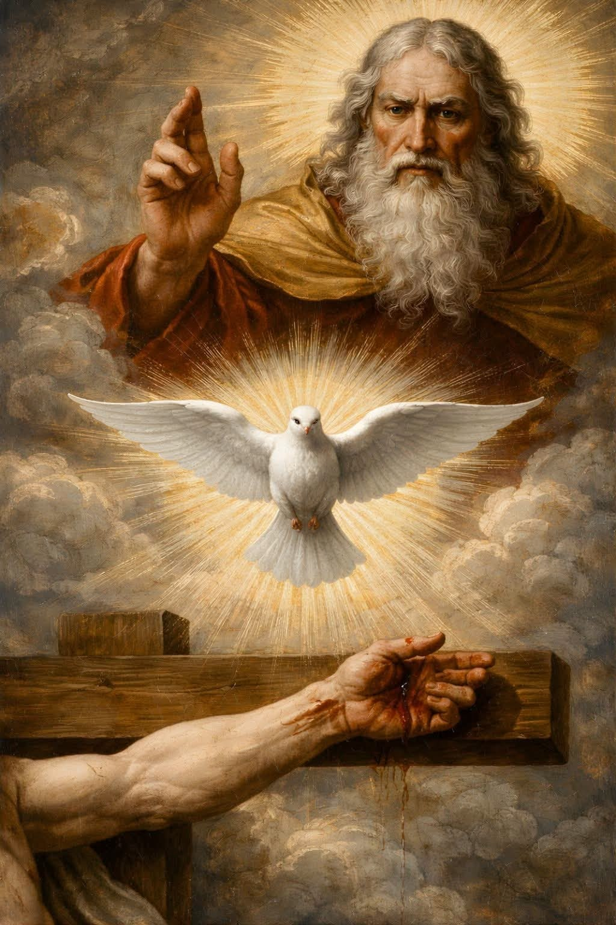
Martes
El Dios de amor
«Por lo demás, hermanos, tened gozo, perfeccionaos, consolaos, sed de un mismo sentir, y vivid en paz; y el Dios de paz y de amor estará con vosotros.» (2ª de Corintios 13:11)
Lee 2 Corintios 13: 11. ¿Cómo puedes obtener esperanza de lo que se dice aquí? ¿Cómo puedes experimentar mejor lo que enseña?
R. Debido a que el amor y la paz son características intrínsecas de Dios, él nos otorga amor y paz. Debido a que el amor y la paz son características intrínsecas de Dios, él nos otorga amor y paz.
Dios es constantemente presentado como el sujeto del acto de amar. Él ama a Jesús (Juan 3:35; 5:20; 10:17; 15:9; 17:23, 24, 26), a los discípulos de Jesús (Juan 14:23; 16:27; 17:23), a los creyentes en general (véanse Romanos 8:37; Efesios 2:4; 2 Tesalonicenses 2:16; y 1 Juan 4:10, 11, 19), y al mundo (Juan 3:16). Él es verdaderamente amor (1 Juan 4:8), un Dios de amor (2 Corintios 13:11). Es profundamente reconfortante saber que somos amados por Dios el Padre. Igualmente alentador es el darse cuenta de que Jesús nos ama con la misma intensidad. Amó a Sus discípulos (Juan 13:1, 34; 14:21; 15:9, 12). Ama a la iglesia (Efesios 5:25; Apocalipsis 1:5; y 3:9). Nos ama (Efesios 5:2; Apocalipsis 1:5; y 3:9), incluso a nivel personal (Marcos 10:21; Juan 11:3, 5, 36; 13:23; 19:26; 20:2; 21:7, 20; Gálatas 2:20). En Romanos 15:30, Pablo también se refiere a «el amor del Espíritu».^‡^ Ya sea que esta frase signifique que el Espíritu Santo nos ama o algo como «el amor que el Espíritu inspira» (RVR), una cosa es segura: ¡nuestro Dios triuno nos ama y está obrando para nuestra salvación!
«Cristo se apena al ver a hombres tan absortos por los cuidados terrenales y las perplejidades de sus negocios que no tienen tiempo para conocer a Dios. Para ellos el cielo es un lugar extraño pues lo han eliminado de su cómputo. No estando familiarizados con las cosas celestiales, se cansan de oír hablar de ellas. No les gusta que se turbe su mente debido a su necesidad de salvación. Pero el Señor desea turbar su mente para que puedan conocerlo mejor en el tiempo en que les ofrece su salvación.» (En los lugares celestiales, 2 de enero, p. 10).
Reflexionemos: En 2 Corintios 13:11, Pablo dice: «Procurad la restauración» (RV60). ¿Por qué crees que Pablo incluye esta meta como una exhortación final? ¿Cómo podría verse la restauración en tus propias relaciones o en tu comunidad de iglesia?

Slide 8
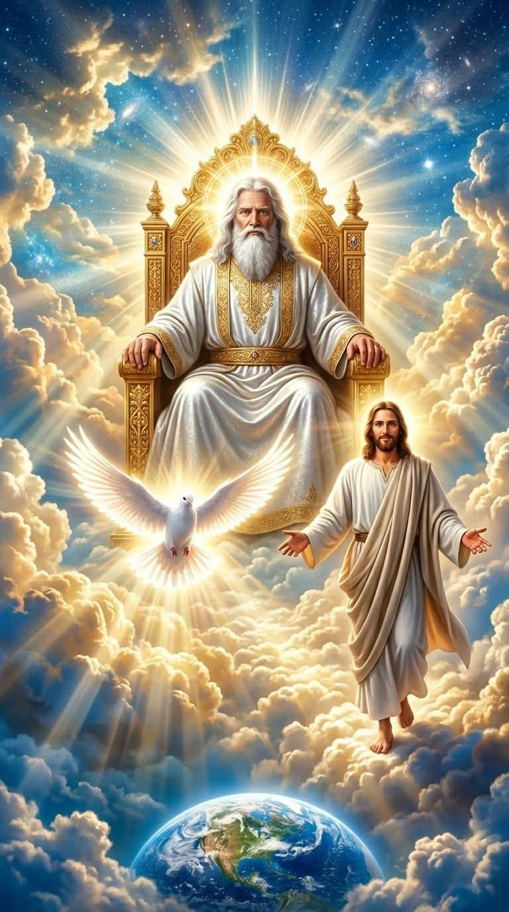
Miércoles
La comunión del Espíritu Santo
«La gracia del Señor Jesucristo, el amor de Dios, y la comunión del Espíritu Santo sean con todos vosotros. Amén» (2 Corintios 13: 14).
Lee 1 Corintios 2: 10-11; 3: 16; 12: 11; 2 Corintios 3: 6-17. ¿Qué enseñó Pablo a los corintios acerca del Espíritu?
R. En 1 y 2 Corintios existen más de cuarenta referencias al Espíritu Santo, quien promueve la edificación de la iglesia, capacita para la misión, revela cosas profundas, mora en nosotros, coopera con Cristo para justificarnos, otorga dones espirituales, nos sella, imprime la ley en nuestra mente, da nueva vida y libera del pecado.
Al hablar de la unidad a través del Espíritu Santo, es probable que Pablo esté replicando la enseñanza de Jesús sobre este tema. En Su oración por la unidad (Juan 17), antes de pedir al Padre que Sus discípulos sean uno así como el Padre y Él eran uno, Jesús menciona primero la venida del Espíritu Santo (Juan 14- 16).^†^ Pablo probablemente aplica esta enseñanza en Efesios 4:1-3, donde indica que andar «como es digno de la vocación con que fuisteis llamados» abarca cosas como «soportándoos con paciencia los unos a los otros en amor» (véanse también Juan 13:34, 35; 15:12, 17) y «solícitos en guardar la unidad del Espíritu» (véanse también Juan 17:11, 21-23). Así, la enseñanza de Jesús sobre la unidad (Juan 14-17) debe tenerse en cuenta al leer 2 Corintios 13:14.
«La verdad que está en el corazón no es letra fría y muerta.… Hay plenitud de gozo en la verdad. Hay nobleza en la vida del agente humano que vive y obra bajo la influencia vivificadora de la verdad. La verdad es sagrada y divina. Es más fuerte y más poderosa que cualquier otra cosa en la formación del carácter a la semejanza de Cristo. Cuando se la aprecia en el corazón, el amor de Cristo es preferido al amor de cualquier ser humano. Esto es el cristianismo. Así la verdad, pura y no adulterada ocupa la ciudadela del ser. Esta es la vida de Dios en el alma. “Y os daré un corazón nuevo, y pondré un espíritu nuevo dentro de vosotros”. Ezequiel 36:26..» (Nuestra elevada vocación, p. 207).
Reflexionemos: ¿Por qué es importante comprender la divinidad del Espíritu Santo para entender plenamente el amor de Dios por nosotros?

Slide 9
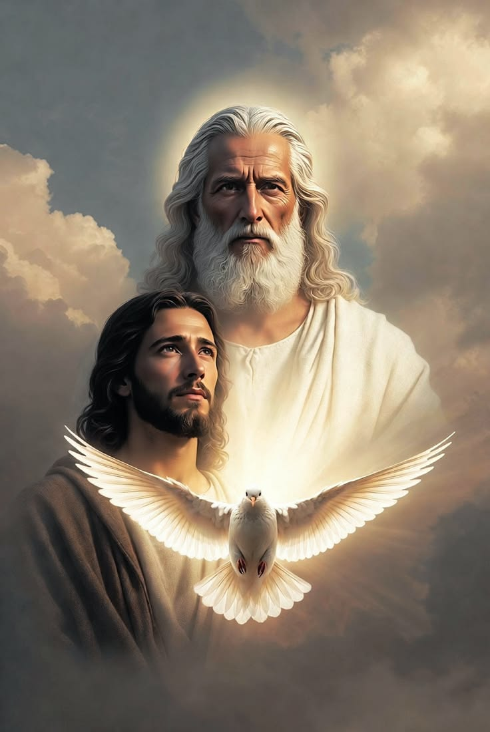
Jueves
Nuestro Dios trino
«Según la previsión de Dios el Padre, mediante la obra santificadora del Espíritu, para obedecer a Jesucristo y ser redimidos por su sangre: Que abunden en vosotros la gracia y la paz” (1 Pedro 1:2 NVI.)
Lee 1 Corintios 1: 3-4, 9; 10: 16; 2 Corintios 1: 2, 12; Romanos 8: 35; 15: 30; Gálatas 2: 20; Efesios 3: 19. ¿Qué dicen estos pasajes acerca de la gracia, el amor y la comunión en relación con los miembros de la Trinidad?
R. El Padre, el Hijo y el Espíritu Santo trabajan juntos para nuestra salvación. La gracia, el amor y la comunión no provienen solo de uno de ellos, sino de los tres. Sin embargo, cada uno tiene funciones específicas en la historia de la salvación.
Las tres Personas de la Deidad están profundamente interesadas en cada uno de nosotros y trabajan juntas para nuestra salvación. Es por eso que las fórmulas trinitarias —como la que se encuentra en 2 Corintios 13:14— también aparecen en otras partes de las Escrituras, como en Judas 20, 21: «Pero vosotros, amados,... orando en el Espíritu Santo, conservaos en el amor de Dios, esperando la misericordia de nuestro Señor Jesucristo para vida eterna» (énfasis añadido; Mateo 28:19; Romanos 15:30; 1 Corintios 12:4-6; Efesios 4:4-6; 1 Pedro 1:2; Apocalipsis 1:4, 5, entre otros). Al concluir la correspondencia con los corintios (2 Cor. 13: 13), Pablo no pudo terminar con un final mejor: la promesa de que las tres Dignidades del universo, el Trío celestial, estarían con nosotros ahora y en la era venidera.
«El Consolador que Cristo prometió enviar después de ascender al cielo, es el Espíritu en toda la plenitud de la Divinidad, poniendo de manifiesto el poder de la gracia divina a todos los que reciben a Cristo y creen en él como un Salvador personal. Hay tres personas vivientes en el trío celestial; en el nombre de estos tres grandes poderes —el Padre, el Hijo y el Espíritu Santo— son bautizados los que reciben a Cristo mediante la fe, y esos poderes colaborarán con los súbditos obedientes del cielo en sus esfuerzos por vivir la nueva vida en Cristo.» (El evangelismo, pp. 446-448).
Reflexionemos: ¿Cómo debería reflejar la comunión entre los miembros de la iglesia la hermosa relación existente entre los integrantes de la Trinidad?

Slide 10
PARA ESTUDIAR Y MEDITAR
En lección de esta semana nos enfocamos en los tres conceptos clave de 2 Corintios 13:11–14 que se pueden encontrar en las palabras concluyentes de Pablo a la iglesia de Corinto: 1) La Gracia Es el Punto de Partida; 2) El Amor Es la Fuerza Sostenida; y 3) La Comunión Es el Resultado Relacional.
La gracia de Dios revelada en Cristo representa la culminación de un antiguo plan divino para redimir a la humanidad. A través de Jesús, la gracia de Dios se ha puesto a nuestra disposición. El hecho de que Dios enviara a Jesús a la tierra como sacrificio por el pecado es prueba incuestionable de Su profundo amor por la humanidad. Es por esto que Él es retratado en 2 Corintios 13:11 como un Dios de amor. Hay un profundo consuelo en la verdad de que el Rey del Universo nos ama tanto. Sin embargo, la gracia y el amor no son toda la historia: Pablo también habla de la comunión del Espíritu.
Los tres miembros de la Deidad están plenamente comprometidos en el plan de redención, trabajando en perfecta unidad para lograr nuestra salvación. Esto es evidente en el hecho de que la gracia, el amor y la comunión están conectados en las Escrituras no solo con Uno, sino con cada una de las tres Personas divinas. La unidad perfecta entre los miembros de la Deidad sirve como modelo para nosotros. Debemos estar unidos en misión por la gracia de Jesús, en el amor de Dios y mediante la comunión del Espíritu Santo.

